Slide 1
ПРОЕКТИРОВАНИЕ НОВЫХ ЭКСКУРСИОННЫХ МАРШРУТОВ
МУЗЕЙ «САДОВОЕ КОЛЬЦО»
ШКОЛА УНИВЕРСАЛЬНОГО ЭКСКУРСОВОДА

Slide 2
ЛИЦЕНЗИЯ ОБРАЗОВАТЕЛЬНОЙ ДЕЯТЕЛЬНОСТИ
Школа универсального экскурсовода

Slide 3
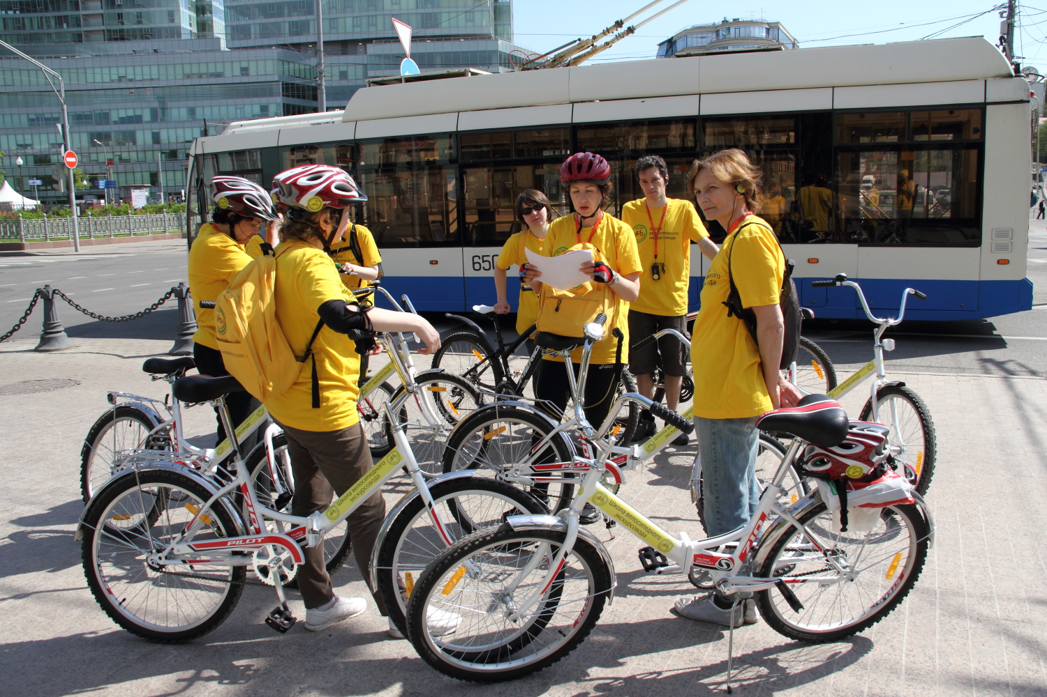
МЕТОДИЧЕСКАЯ РАЗРАБОТКА ГОРОДСКОЙ ВЕЛОСИПЕДНОЙ ЭКСКУРСИИ

Slide 4
Подготовка велосипедной новой экскурсии
Предварительная работа
2) Составление технологической карты экскурсионного маршрута
3) Защита экскурсии на маршруте

Slide 5
ЭТАПЫ ПОДГОТОВКИ НОВОЙ ВЕЛОСИПЕДНОЙ ЭКСКУРСИИ
1. определение цели и задач экскурсии
2. выбор темы
3. определение маршрута
4. выбор источников экскурсионного материала
5. отбор литературы и составление библиографии
6. объезд или обход маршрута
7. отбор и изучение экскурсионных объектов
8. определение методических приемов экскурсии
9. определение техники ведения экскурсии
10. комплектование портфеля экскурсовода
11. подготовка контрольного текста
12. технологическая карта экскурсии
13. прием (сдача) экскурсии
14. утверждением технологической карты экскурсии

Slide 6
Цель экскурсии – это то, ради чего вы показываете экскурсантам памятники истории и культуры. Рассказ подчинен той же цели.
Маршрут строится в наиболее правильной для данной экскурсии последовательности осмотра объектов, наличие площадок для расположения группы, необходимости обеспечения безопасности экскурсантов.
выбор темы

Slide 7
Разработка маршрута - сложный многоступенчатый процесс, требующий высокой квалификации
Отбор литературы и составление библиографии
Отбор экскурсионных объектов
Выбор источников экскурсионного материала

Slide 8
МЕТОДИЧЕСКИЕ ПРИЕМЫ ПРОВЕДЕНИЯ ЭКСКУРСИИ
ТЕХНИКИ ВЕДЕНИЯ ВЕЛОСИПЕДНОЙ ЭКСКУРСИИ
комплектование портфеля экскурсовода
подготовка контрольного текста

Slide 9
Технологическая карта экскурсии
документ, определяющий логическую последовательность осмотра достопримечательных объектов на маршруте. Технологическая карта включает пространственно-временные характеристики отдельных этапов экскурсии (продолжительность, протяженность, месторасположение остановок, точек обзора и пр.), основные творческие задачи экскурсовода на каждом этапе.

Slide 10
Тема экскурсии __________________________________________________________________ Продолжительность (ч.) _____________________________________________ Протяженность (км) ________________________________________________ Автор-разработчик _______________________________________________________________ автор, коллектив авторов, предприятие Содержание экскурсии ___________________________________________ Маршрут экскурсии, _____________________________________________ в т. ч. варианты маршрута (летний, зимний) __________________________
Участки (этапы) перемещения по маршруту от места сбора экскурсантов до последнего пункта на конкретном участке маршрута | Места остановок | Объект показа | Продолжительность осмотра | Основное содержание информации | Указания по организации* | Методические указания**
1 | 2 | 3 | 4 | 5 | 6 | 7
____________ * Указываются предпочтительные точки, ракурсы обзора объектов показа; выходы экскурсантов из автобуса; конкретные моменты предоставления информации. ** Указания по созданию определенного эмоционально-психологического настроя экскурсантов, по использованию конкретных методических приемов ведения экскурсии.

Slide 11
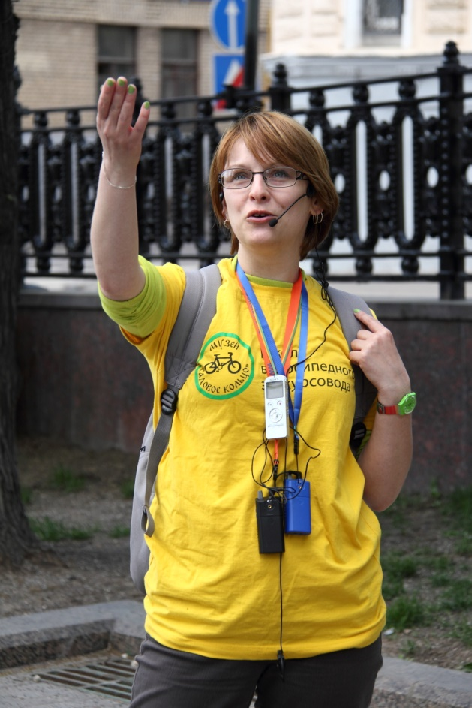
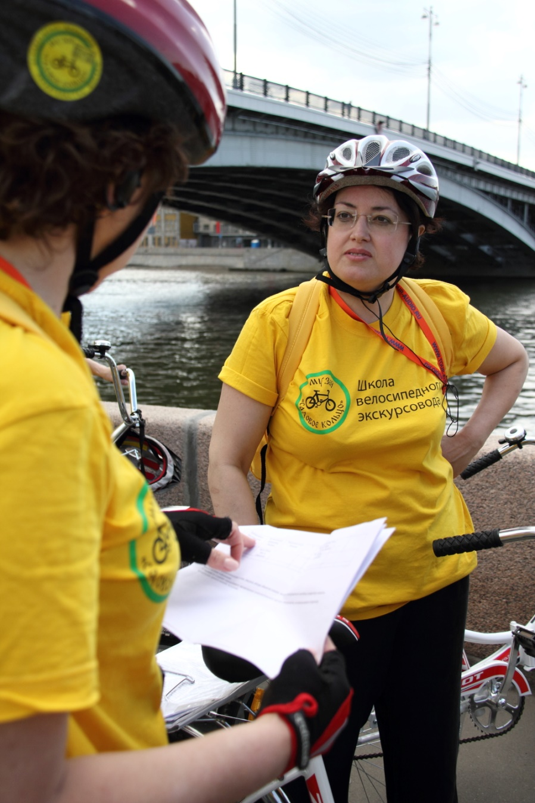
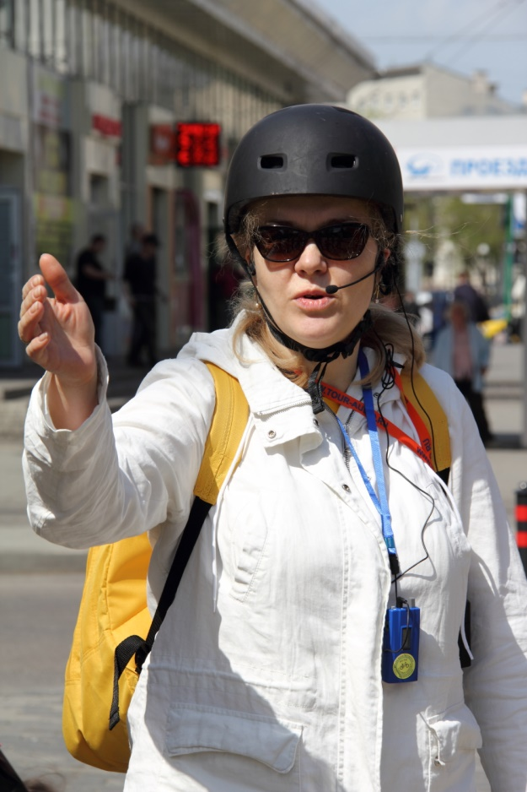
Защита экскурсии на маршруте

Slide 12
ГОСТ Р 50681-2010 Туристские услуги. Проектирование туристских услуг
Проектирование туристских услуг (туристского продукта): Подготовка и разработка технических и технологических документов на туристские услуги/туристский продукт в соответствии с программой обслуживания туристов и условиями путешествия.
технологическая карта экскурсии: Документ, устанавливающий логическую последовательность осмотра объектов на маршруте в соответствии с определенной тематикой. Технологическая карта содержит пространственно-временные характеристики отдельных этапов экскурсии: продолжительность, протяженность, месторасположение остановок, точек обзора и пр.
туристский маршрут (трасса туристского похода): маршрут следования туристов (экскурсантов), разработанный в соответствии с требованиями безопасности и включающий посещение различных исторических мест, культурных объектов, природных ландшафтов и т.п. в культурно-познавательных, оздоровительных, спортивных и других целях.
"портфель экскурсовода": Условное наименование комплекта информационных материалов (фотографий, копий документов, географических карт, схем, репродукций с картин и др.), используемых экскурсоводом в ходе проведения экскурсии. Контрольный текст экскурсии - это технологический документ, включающий научное, актуализированное содержание информации, предоставляемой экскурсантам. На основе контрольного текста экскурсовод составляет индивидуальный текст, отображающий особенности и возможности экскурсовода и отвечающий интересам конкретных экскурсантов.
Проектирование экскурсионных услуг предусматривает определение: - тематической направленности экскурсий; - объектов осмотра; - продолжительности экскурсий; - объема и качества предоставляемой информации; - способа перемещения по маршруту экскурсии.
Результатом проектирования услуги "Экскурсия" являются следующие технологические документы:
- технологические карты экскурсии (см. приложение Д);
- контрольный текст экскурсии;
- материалы "портфеля экскурсовода";
- схема трассы маршрута транспортной экскурсии (см. приложение Е);
- перечень основного и вспомогательного персонала (количественный состав на каждом этапе), обеспечивающего оказание экскурсионных услуг, с указанием требований к образованию, квалификации и профессиональной подготовке;
- инструкции для экскурсантов (о правилах пользования снаряжением, правилах поведения в обычных и чрезвычайных ситуациях);
- инструкции для персонала;
- стандарты работы персонала;
- дополнительная информация.

Slide 13
ПРОФЕССИОНАЛЬНЫЕ СТРАНДАРТЫ ЭКСКУРСОВОДА Разработка экскурсий Код C/01.6 Уровень квалификации 6
Трудовые действия
Определение цели и выбор темы экскурсии
Составление экскурсионных программ
Подготовка текста экскурсии и составление методической разработки
Составление технологической карты экскурсии
Определение методических приемов
Выбор программы экскурсий для экскурсионных групп или индивидуальных туристов
Отбор экскурсионных объектов для будущей экскурсии
Подборка литературных источников по тематике экскурсии
Комплектование "портфеля экскурсовода«
Объезд (обход) экскурсионного маршрута
Необходимые умения
Разрабатывать различные экскурсионные маршруты
Разрабатывать экскурсионные программы
Рассчитывать стоимость экскурсионных маршрутов
Составлять технологическую карту экскурсии с учетом вида туризма, транспорта, продолжительности и мест остановок, основных тем информационно-экскурсионной деятельности
Осуществлять контроль предоставления экскурсионных услуг
Оформлять экскурсионную документацию
Определять методические приемы проведения экскурсии
Определять технику ведения экскурсии
Корректировать экскурсионную программу в связи с непредвиденными обстоятельствами
Применять знания психологии в работе с группой
Выбирать правильные направления продвижения экскурсионных программ потребителя
Необходимые знания
Законы и иные нормативные правовые акты Российской Федерации в сфере туризма
Принципы организации и методики проведения экскурсий
Основы туристской индустрии
Туристские ресурсы Российской Федерации
Историко-культурные и географические достопримечательности региона
Объекты показа
Деловой протокол и этикет
Теория формирования потребностей и межличностного общения
Основы психологии
Иностранный язык
Правила обслуживания на пешеходном, транспортном и комбинированном маршрутах
Правила поведения экскурсантов (туристов) на транспортных средствах
Правила оформления коммерческой документации
Стандарты делопроизводства
Современные информационные технологии в сфере туризма
Техника публичных выступлений
Основы экономики и управления, организации труда
Основы трудового и миграционного законодательства
Другие характеристики
Соблюдать нормы профессиональной этики по отношению к туристам, туроператорам и коллегам
Индивидуальная ответственность за эффективное, качественное экскурсионное обслуживание
Принимать самостоятельные решения, руководствуясь квалификационными требованиями и должностными обязанностями

Slide 14
ЗАЩИТА АВТОРСКИХ ПРАВ
Школа универсального экскурсовода

Slide 15
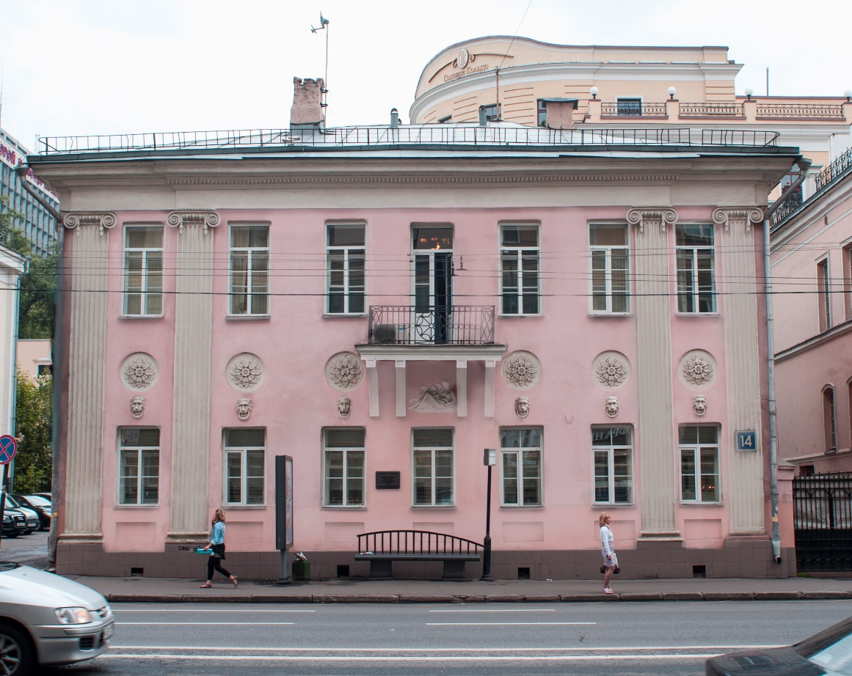
Музей «Садовое кольцо»
КОНТАКТЫ
ГБУК г. Москвы
«Музей «Садовое кольцо»
sadovoekoltso.com
veloekskursovod.ru
museum-sk@mail.ru
8 495 608 14 03
Москва, Проспект Мира, д.14, стр.10

